Slide 1
第1节 植物细胞工程
二 植物细胞工程的应用

Slide 2
植物细胞工程的应用
✮植物繁殖的新途径
✮作物新品种的培育
✮细胞产物的工厂化生产

Slide 3
一、植物繁殖的新途径
1.快速繁殖
（1）概念：
用于快速繁殖优良品种的植物组织培养技术。也叫微型繁殖
（2）优点：
①可以高效、快速地实现种苗的大量繁殖；
②可以保持优良品种的遗传特性。
（3）过程：
脱分化
愈伤组织
再分化
外植体
根、芽
幼苗
移栽成活
完整植株
（4）实例：
一些优良的观赏植物、经济林木、无性繁殖作物和濒危植物等。

Slide 4
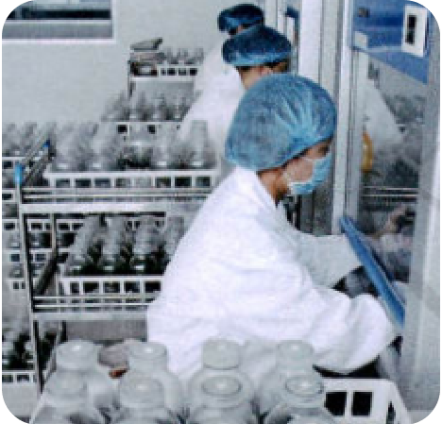
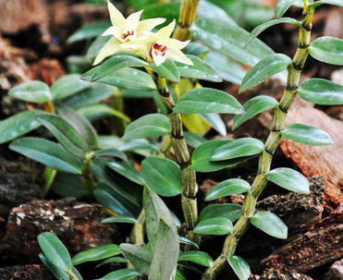
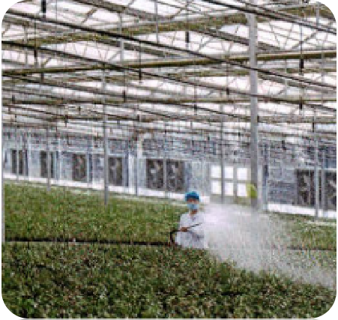
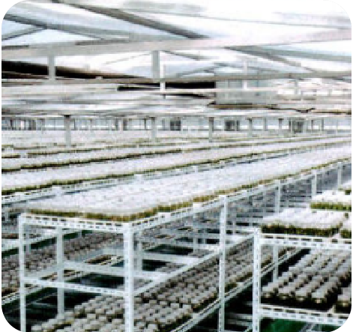
铁皮石斛的工厂化生产

Slide 5
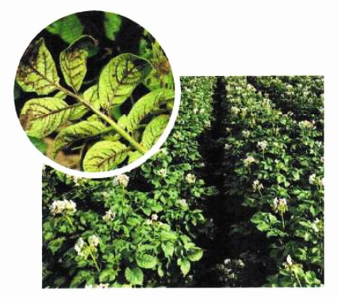
2.作物脱毒
（1）适用对象：
被病毒感染的无性繁殖的作物。
（2）脱毒过程：
无病毒组织：如茎尖组织
愈伤组织
脱分化
再分化
移栽成活
根、芽
幼苗
完整植株
（3）实例：
脱毒马铃薯田与被病毒感染未脱毒马铃薯叶片
马铃薯、草莓、大蒜、甘蔗、菠萝和香蕉等。

Slide 6
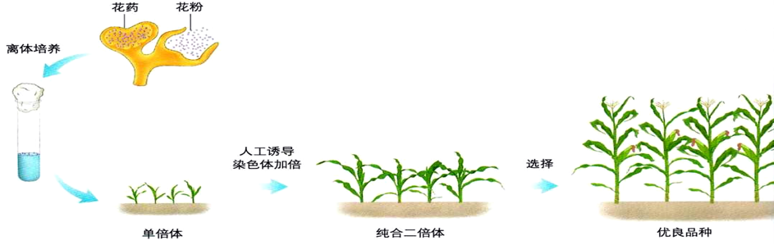
二、作物新品种的培育
1.单倍体育种
（1）过程
花药离体培养
脱分化
愈伤组织
再分化
单倍体植株
秋水仙素处理，染色体数加倍
正常纯合体植株
（2）原理：
染色体（数目）变异、植物细胞的全能性。

Slide 7
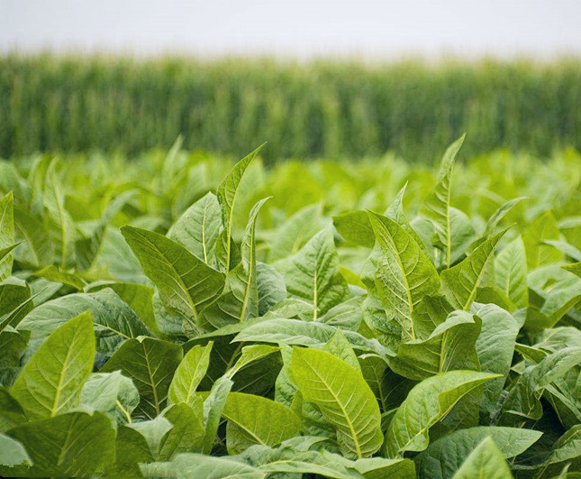
（3）优点：
①极大地缩短了育种的年限，节约了大量的人力和物力：
杂交育种培育一个可以稳定遗传的作物优良品种，一般不断自交选优，常需5～6年。而单倍体育种当年就能培育出所需纯合体。
②可作为进行体细胞诱变育种和研究遗传突变的理想材料：
大多数单倍体植株的细胞中只含一套染色体，染色体加倍后得到的植株的隐性性状容易显现。
（4）实例：
单育1号烟草、水稻、玉米、油菜、甘蓝和甜椒等作物。
我国培育的单育1号烟草是世界上第一个单倍体作物新品种

Slide 8
2.突变体的利用
（1）原理：
在植物组织培养过程中，由于培养细胞一直处于不断增殖的状态，因此容易受到培养条件和诱变因素（如射线、化学物质等）的影响而产生突变。
（2）过程：
诱变处理
脱分化
再分化
筛选培育
外植体
愈伤组织
突变体
新品种
（3）原理：
基因突变和植物细胞的全能性。
（4）实例：
抗花叶病毒的甘蔗、抗盐碱的烟草等。

Slide 9
三、细胞产物的工厂化生产
1.植物的代谢产物
（1）初生代谢物：
初生代谢是生物生长和生存所必需的代谢活动，初生代谢物有糖类、脂质、蛋白质、核酸等。
（2）次生代谢物：
❊次生代谢不是生物生长所必需的，在特定条件下进行；
❊次生代谢物是一类小分子有机化合物（如酚类、萜类和含氮化合物等）.
❊在植物的抗虫、抗病等方面发挥作用，也是很多药物、香料和色素等的重要来源。
❊含量很低，从植物组织中提取会大量破坏植物资源，有些产物又不能或难以通过化学合成途径得到。

Slide 10
2.细胞产物的工厂化生产的过程
脱分化
培养、提取
外植体
愈伤组织
细胞产物
植物细胞培养：
指在离体条件下对单个细胞或细胞团进行培养使其增殖的技术。
3.细胞产物的工厂化生产的概念：
利用植物细胞培养来获得目标产物，这个过程就是细胞产物的工厂化生产。
4.特点：
不占用耕地，几乎不受季节、天气等的限制，因此对于社会、经济、环境保护具有重要意义。
5.实例：
紫草宁、紫杉醇、人参皂苷的植物细胞工程产品

Slide 11

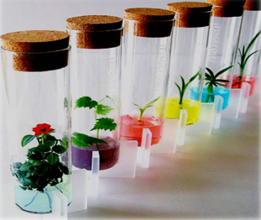
到社会中去
“手指植物”通常培育在装有彩色固体培养基的小玻璃瓶中，只要保证充足的光照和适宜的温度，不需要额外补充水分和营养物质，它们就能在玻璃瓶中生长三四个月之久。
“手指植物”的制作方法用到了植物组织培养技术。在制作过程中，一定要注意做好灭菌和消毒工作，为了防止污染可在培养基中加入一定量的抑菌剂。另外，还可以根据个人喜好，在培养基中加入适量的色素或者荧光剂，使“手指植物”更具有观赏价值。

Slide 12
课堂练习
1.下列有关植物细胞工程应用的叙述，不正确的是（ ）
A.利用组织培养技术培养脱毒苗，获得具有抗病毒的新品种
B.利用组织培养技术获得人工种子，能保持亲本的优良性状
C.利用细胞培养技术获得紫草素，实现了细胞产物的工厂化生产
D.利用体细胞杂交技术获得“白菜-甘蓝”，克服生物远缘杂交不亲和障碍
A

Slide 13

课堂练习
2.国家重点保护珍稀植物——红豆杉可产生抗癌物质紫杉醇，现利用植物细胞工程技术生产紫杉醇，请据图回答下列问题：
（1）选用茎尖分生组织进行
组织培养可以获得脱毒苗，
原因是茎尖分生组织细胞
_____________________；诱导茎尖分生组织形成愈伤组织的过程叫________。
（2）茎尖分生组织细胞具有全能性的原因是_______________________
______________________。
（3）紫杉醇作为常见的细胞产物，抗癌效果显著，通常取自愈伤组织的_____（细胞器）。
病毒极少，甚至无病毒
脱分化
茎尖分生组织细胞含有该
种生物的全套遗传信息
液泡

Slide 14
拓展应用
1.F₂中的紫色甜玉米的基因型可能为Aasusu或AAsusu，如果运用常规育种方法，将F₂中的紫色甜玉米与白色甜玉米(aasusu)进行测交，可以选择出基因型为AAsusu的纯种紫色甜玉米。但这种方法比较烦琐，耗时也较长，需要至少三年的选种和育种时间。其实在F₁产生的花粉中就可能有Asu的组合，如果利用花药培养的技术获得单倍体植株，再经过诱导染色体加倍，就可以直接得到紫色甜玉米的纯合体。这种方法可以大大缩短育种周期。
2.积极探索其他的繁育途径。例如，研究如何利用植物组织培养技术繁育甜叶菊，研究内容涉及植物组织培养材料的选择，培养基配方的优化，提高试管苗移栽成活率的方法等，最终目的是建立一套利用植物组织培养技术繁育甜叶菊的标准技术体系，实现甜叶菊种苗的产业化生产。

